Slide 1
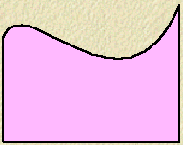


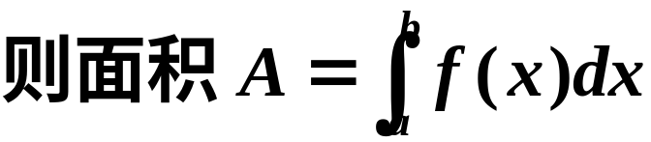




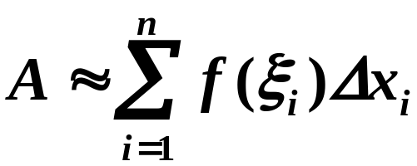
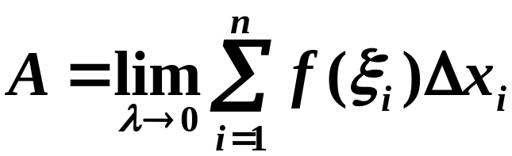
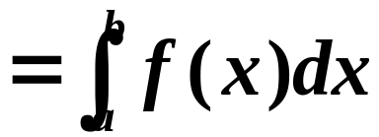
回顾
y
曲边梯形求面积的问题
o
a
b
x

Slide 2




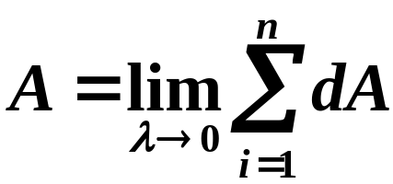
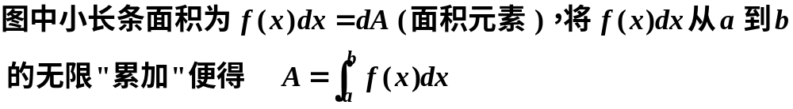
y
o
a
b
x
直观理解：

Slide 3
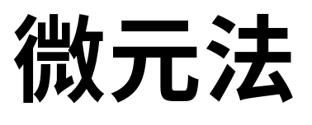



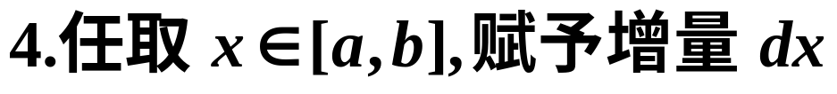
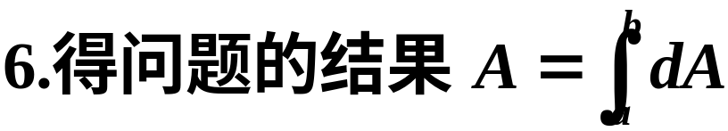
y
o
a
b
x

Slide 4
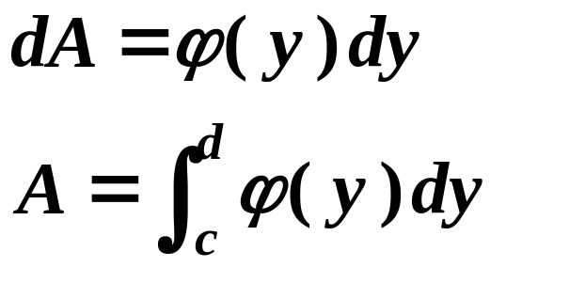
将y作为自变量给出面积公式
y
d
x=ϕ(y)
dy
c
A
x
应用方向：
平面图形的面积；体积；侧面积；平面曲线的弧长；功；水压力；引力和平均值等．

Slide 5
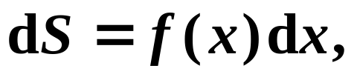

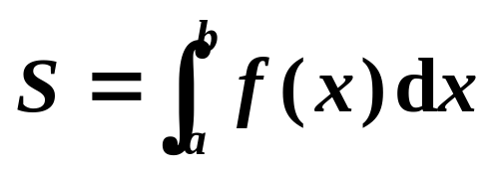





定积分的应用
一、平面图形的面积
(1) 由连续曲线 y = f (x) ( f (x) ≥ 0), 直线 x=a, x=b (a<b)及x轴所围成的平面图形的面积
y
面积微元:
面积
o

Slide 6
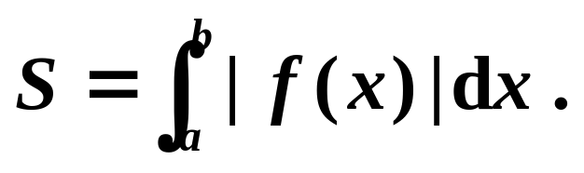
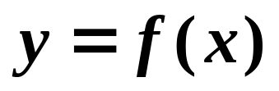
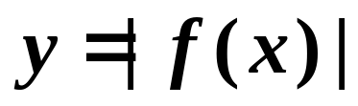
若f (x)有正有负,则曲边梯形面积为
y
a
o
b
x

Slide 7
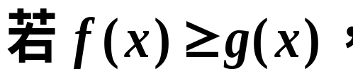


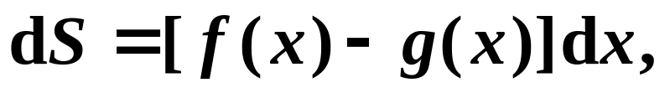
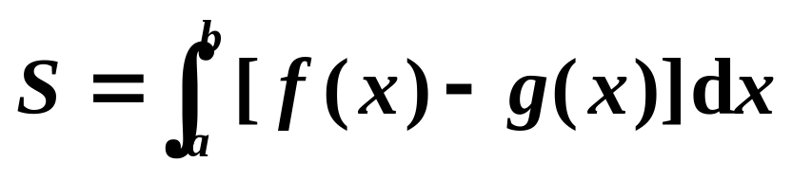
(2) 由连续曲线 y=f(x), y=g(x), 直线 x=a, x=b (a<b)所围成的平面图形的面积:
y
a
o
b
x
面积元素:

Slide 8
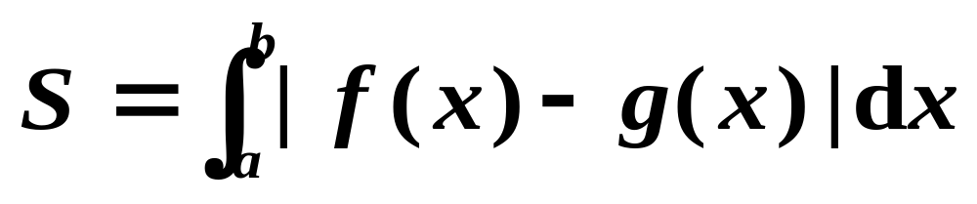
一般地，
y
a
o
c
b
x

Slide 9
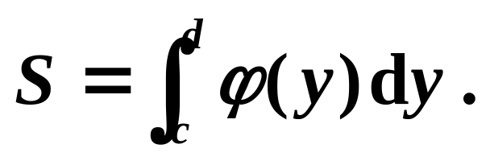
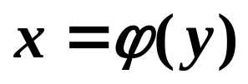


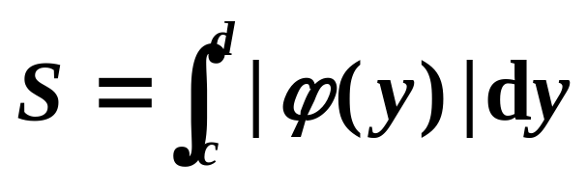
及y轴围成的平面图形的面积为
y
y
d
d
o
x
o
c
c
x
一般地，

Slide 10
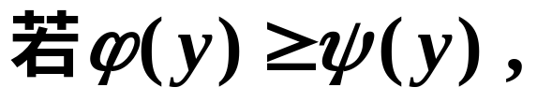
及y轴围成的平面图形的面积为：
y
y
d
d
c
x
c
x
o
o
一般地，

Slide 11
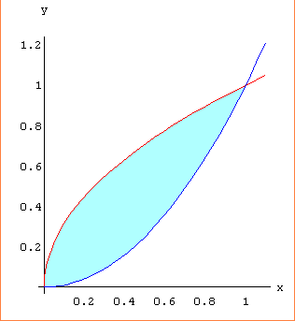
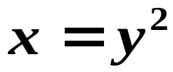
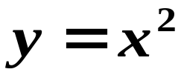


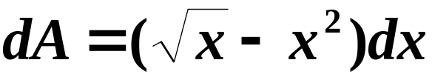
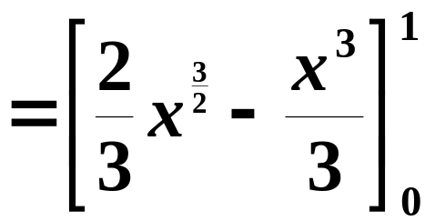
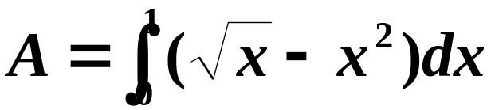

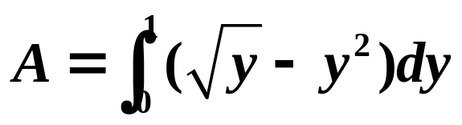
解
两曲线的交点
选 为积分变量
面积元素

Slide 12
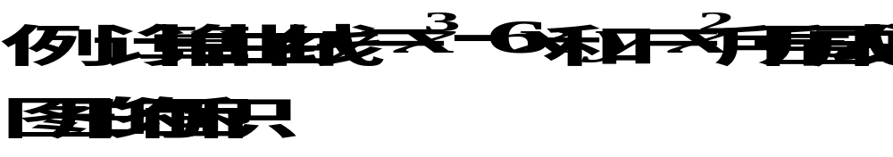
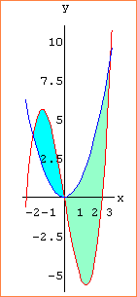
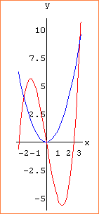


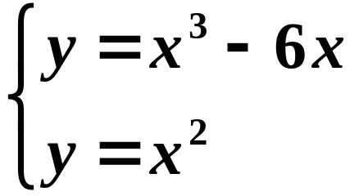



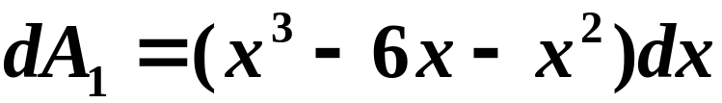

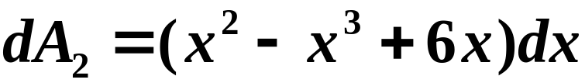
解
两曲线的交点
选 为积分变量

Slide 13

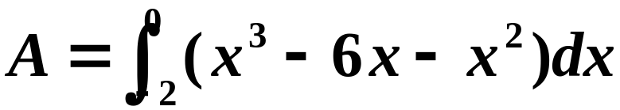
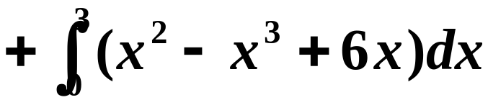
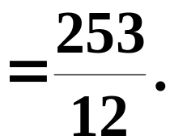
于是所求面积
说明：注意各积分区间上被积函数的形式．

Slide 14
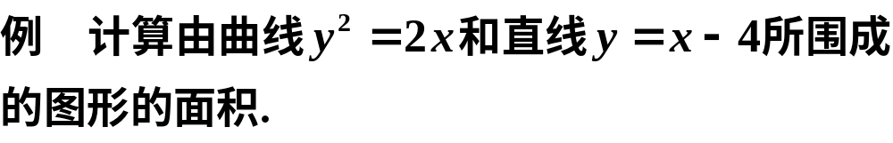
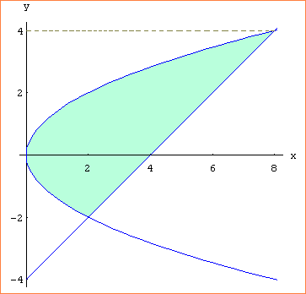
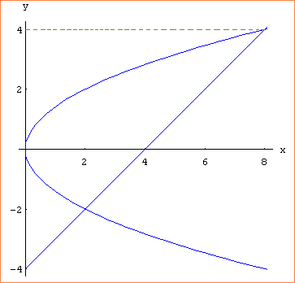

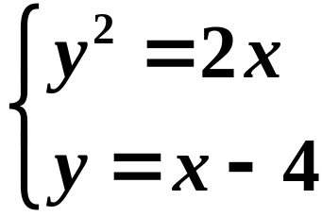


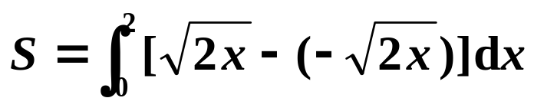
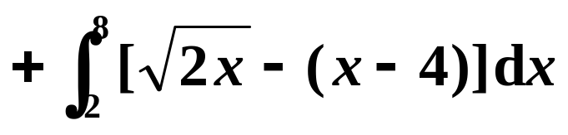


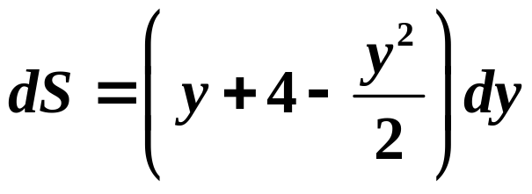
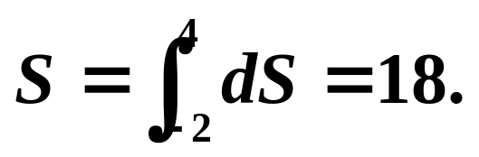
解
两曲线的交点
选 为积分变量

Slide 15
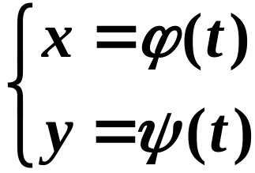
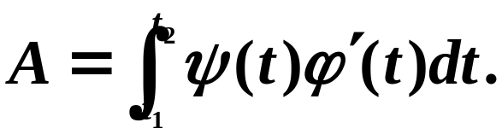

参数方程
如果曲边梯形的曲边为参数方程
曲边梯形的面积

Slide 16










解2:
椭圆的参数方程

Slide 17
















极坐标系情形
面积元素
曲边扇形的面积

Slide 18






解
由对称性知总面积=4倍第一象限部分面积

Slide 19









解
利用对称性知

Slide 20








平行截面面积为已知的立体的体积
如果一个立体不是旋转体，但却知道该立体上垂直于一定轴的各个截面面积，那么，这个立体的体积也可用定积分来计算.
立体体积

Slide 21












解
取坐标系如图
底圆方程为
截面面积
立体体积

Slide 22



旋转体的体积
旋转体就是由一个平面图形绕这平面内一条直线旋转一周而成的立体．这直线叫做旋转轴．
圆柱
圆锥
圆台

Slide 23









y
o
x
旋转体的体积为

Slide 24



由图形 aABb 绕 x轴旋转一周
其平行截面面积∶
A
B
y
a
b
·

Slide 25








解
直线 方程为

Slide 26






Slide 27









Slide 28







套筒法:
y
体积微元:
o
a
b
x

Slide 29













例
解
y
利用圆面积
x

Slide 30










b
a

Slide 31












例
解
圆锥体积

Slide 32








例
解
(1)
y
x
o
a
2

Slide 33









解
体积元素为

Slide 34








平面曲线弧长的概念

Slide 35









直角坐标情形
弧长元素
弧长

Slide 36







解
所求弧长为

Slide 37







解

Slide 38





参数方程情形
曲线弧为
弧长

Slide 39







解
星形线的参数方程为
根据对称性
第一象限部分的弧长

Slide 40






证

Slide 41





根据椭圆的对称性知
故原结论成立.

Slide 42







极坐标情形
曲线弧为
弧长

Slide 43












解

Slide 44








解

Slide 45





旋转体的侧面积
y
o
x

Slide 46


参数方程情形
曲线弧为
极坐标情形
曲线弧为

